Slide 1
Джерела конституційного права України
Михайло савчин,
д.ю.н, проф. УжНУ

Slide 2
Джерела конституційного права України
1. Поняття та зміст джерела конституційного права України.
2. Конституція як основне джерело конституційного права України.
3. Конституційна юриспруденція (судове прецедентне право).
4. Міжнародні договори України, jus cogens і загальні принципи міжнародного права
5. Закон як джерело конституційного права. Поточне і надзвичайне законодавство.
6. Конституційні звичаї і традиції (committee rules, courtesy rules).
7. Конституційна доктрина.

Slide 3
Джерела
Бержель Ж.-Л. Общая теория права. – М., 2000.
Общая теория государства и права. Академический курс в 2-х т./ Под ред. М.Н. Марченко. – Т.2. Теория права. – М., 1999.
Оніщенко О.В. Конституція України як основне джерело конституційного права України: Автореф. дис… к.ю.н. / КНУ ім. Тараса Шевченко. – К., 2005.
Сав'як О.В. Правовий звичай у системі джерел конституційного права України/ О.В.Сав 'як // Держава і право : зб. наук. пр.: Юрид. і політ. науки. -К., 2007. - Вип.: 36. - С. 225-230. -
Тихомиров Ю.А. Теория закона. – М., 1982.
Хабриева Т.Я., Чиркин В.Е. Теория современной конституции. – М.: НОРМА, 2005.
Цоклан В.І. Класифікація сучасних джерел конституційного права України: проблеми теорії та практики // Часопис КУП. – 2005. - № 3.
Шевчук. Основи конституційної юриспруденції. – К., 2000.

Slide 4
1. Поняття та зміст джерела конституційного права України
а) широке та вузьке розуміння джерела конституційного права:
    підхід позитивістський;
    підхід інтегративний.
б) система та види джерел конституційного права України:
    Цілісність;
    Єдність;
    Тлумачення як засіб подолання колізій і суперечностей (конкуренції норм)

Slide 5
1. Поняття та зміст джерела конституційного права України
в) особливості вітчизняної системи джерела конституційного права:
    і) поняття „законодавство” згідно правової позиції Конституційного Суду та доктринальне визначення;
    іі) співвідношення між конституцією та законом.
г) основні та додаткові джерела конституційного права:
    і) ієрархія нормативно-правових актів та верховенство конституції;
    іі) синергетика джерел конституційного права: розвиток змісту Конституції і законів у прецедентному праві та доктрині.

Slide 6
2. Конституція як основне джерело конституційного права
а) конституція як кодифіковане основне правове джерело:
    і) верховенство;
    іі) пряма дія;
    ііі) стабільність;
Юриспруденція КСУ:
  “Конституція України як головне джерело національної правової системи є... базою поточного законодавства”, яке “конкретизує закріпленні в Основному Законі положення”. І далі: “ у правовій державі існує сувора ієрархія нормативних актів, відповідно до якої постанови та інші рішення органів виконавчої влади мають підзаконний характер і не повинні викривляти сутність і зміст законів”, що “зумовлює їх [законів – М.С.] субординацію відносно Конституції України”.

Slide 7
2.1. Критерії конституційності нормативних актів
і) відповідність конституції;
іі) дотримання ієрархії нормативно-правових актів;
ііі) конкретизація і деталізація конституційних положень

Slide 8
2.2. Горизонтальний ефект конституції
«[Конституція] встановлює об’єктивний порядок цінностей, що істотно зміцнює ефективність чинності основоположних прав. Цю систему цінностей, у центрі якої знаходиться індивід, що вільно розвивається, та його гідність, слід розглядати як основоположне, фундаментальне конституційне рішення, яке здійснює вплив на всі галузі права і слугує пріоритетом розвитку законодавства, державного управління та правосуддя. Таким чином, очевидно, що ця система цінностей здійснює вплив на цивільне право. Кожна цивільно-правова норма повинна бути сумісною з цією системою і трактуватися відповідно до її духу».
BVerGE, Lueth (1953)

Slide 9
2.3. Властивості конституції як правового акту
а) установчий характер;
б) основоположний закон ;
в) найвища юридична сила;
г) верховенство Конституції щодо міжнародних договорів, які вносяться у парламент для проходження процедури ратифікації;
ґ) пряма дія конституційних норм;
д) особлива процедура прийняття

Slide 10
3. Конституційна юриспруденція
(судове прецедентне право)
1. конституційна юриспруденція, судове прецедентне право та стала судова практика:
  і) конституційна юриспруденція як сукупність правових актів судової влади, в яких визначається певна правова позиція;
  іі) принципи права як умова однакового застосування положень Конституції і законів судами;
  ііі) поняття „правова позиція у справі”.

Slide 11
3.2. Структура конституційної юриспруденції
1. Формула:
stare decisis = ratio decidendi + obiter dictum/dicta (+ окрема думка судді)
2. Російська концепція правової позиції.
3. Чеський досвід оприлюднення актів Конституційного Суду (правові положення і рішення)

Slide 12
3.3. Види судового прецедентного права
і) юриспруденція Конституційного Суду України:
  А. рішення КСУ;
  Б. висновки КСУ.
іі) види правових актів судів загальної юрисдикції:
  А. рішення Верховного Суду України;
  Б. рішення вищих спеціалізованих судів;
  В. рішення судів апеляційної та касаційної інстанції;
  Г. проблема легітимності узагальнень судової практики та принцип незалежності судових органів

Slide 13
3.4. Генеральна доповідь 14 Конгресу європейських конституційних судів і проблеми прогалин і колізій в законодавстві
Неконституційність прогалин і колізій як дефектів закону;
Прогалини і колізії як фактор порушення прав людини і основоположних свобод;
Прогалини і колізії як фактор порушення засад правової визначеності;
Обґрунтовані очікування та прогалини і колізії у законодавстві;
Основні способи подолання прогалин і усунення колізій та принцип res judicata.

Slide 14
4. Міжнародні договори України, jus cogens і загальні принципи міжнародного права
а) міжнародні договори України як невід’ємна частина національного законодавства;
б) загальновизнані принципи міжнародного права як джерела конституційного права України;
в) природа колізії між принципом верховенства конституції та принципом добросовісного виконання міжнародних договорів.

Slide 15
4.1. Дія міжнародного права і конституційна система
Дихотомія дуалізм – монізм і його абстрактність у світлі національного суверенітету
Доктрина конкуренції конституційної системи і міжнародного права:
    Правило Solange і національний суверенітет
    Правило конкуренції і права людини
Конституційний механізм трансформації міжнародного права у національну правову систему

Slide 16
4.2. Статті 27, 29, 65 Віденської конвенції про право міжнародних договорів
Положення Віденської конвенції…
Стаття 26. Pacta sunt servanda
Кожен чинний договір є обов'язковим для його учасників і повинен ними добросовісно виконуватись.
Стаття 27. Внутрішнє право і додержання договорів
Учасник не може посилатись на положення свого внутрішнього права як на виправдання для невиконання ним договору. Це правило діє без шкоди для статті 46.
Стаття 46. Положення внутрішнього права, які стосуються компетенції укладати договори
1. Держава не має права посилатись на ту обставину, що її згода на обов'язковість для неї договору була виражена на порушення того чи іншого положення її внутрішнього права, яке стосується компетенції укладати договори, як на підставу недійсності її згоди, якщо тільки це порушення не було явним і не стосувалося норми її внутрішнього права особливо важливого значення.
2. Порушення є явним, якщо воно буде об'єктивно очевидним для будь-якої держави, що діє в цьому питанні добросовісно і відповідно до звичайної практики.

Slide 17
5. Закон як джерело конституційного права.
Поточне і надзвичайне законодавство
Критерії конституційності закону:
  і) парламентський акт, що приймається на основі конституції;
  іі) легітимність, узгодження політичної волі між правлячою більшістю та опозицією;
  ііі) вища юридична сила;
  іv) нормативність;
  v) загальний характер закону;

Slide 18
5а. Про закони
Якщо хтось бажає у дусі легізму зводити всі права до приписів державних законодавців, то залишається відкритим ряд питань, і насамперед питання, на якій підставі слід дотримуватися приписів наділених примусовою силою центральної влади. Оправдання цього можна було б шукати в думках, що тільки таким способом гарантується правовий мир і безпека. Однак ця підстава недостатня, щоб виправдати все державне право, яке повинне створювати не лише надійний, але й справедливий порядок. Лише той, хто вважає, що критичний підхід до державних законів взагалі не має сенсу чи непотрібний, навіть якщо це расистські закони та накази про винищення цілих народів, що їх видавав Гітлер, може твердити, що для його правосвідомості питання справедливості не стоїть”.
Циппеліус Р. Філософія права. – К., 2000.

Slide 19
5.1. Види законів
і) конституційні та органічні закони;
іі) референдні закони:
  А. співвідношення між Конституцією та референдумними законами;
  Б. референдумні закони та поточне законодавство;
  В. гарантії правового змісту референдних законів
ііі) поточні (звичайні) закони як нормативні акти.
іv) надзвичайне законодавство: Україна та зарубіжний досвід;

Slide 20
5.2. Підзаконні правові акти
1. Нормативні акти Президента України та Кабінету Міністрів:
  і) регламентарні правові акти;
  іі) Укази Президента України;
  ііі) постанови Кабінету Міністрів;
2. Внутрішньо організаційні акти конституційних органів влади:
  і) регламенти;
  іі) положення;
3. Акти громад та органів місцевого самоврядування:
  і) статут громади;
  іі) акти представницьких органів місцевого самоврядування;
  ііі) акти виконавчих органів місцевого самоврядування.

Slide 21
5.3. Делегування законодавчих повноважень
і) необхідність та межі;
іі) предмет та об’єм делегування;
ііі) парламентський контроль за делегованим законодавством.

Slide 22
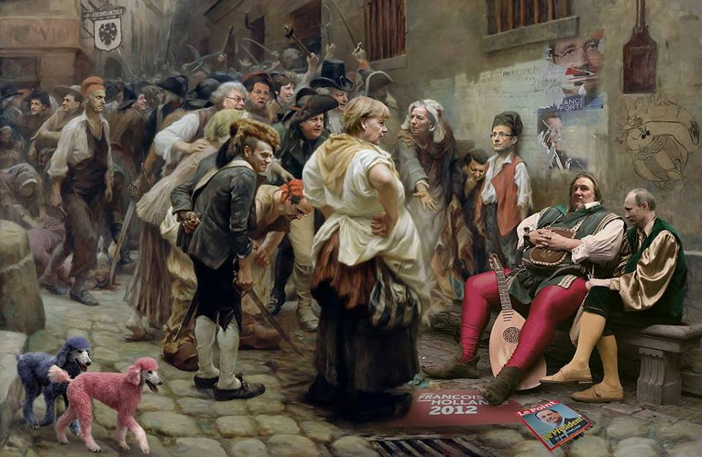
6. Конституційні звичаї і традиції (committee rules, courtesy rules)
а) роль Універсалу національної єдності 2006 р. та практика його реалізації;
б) практика формування коаліцій у парламенті;
в) парламентські звичаї і традиції;
в) практика формування уряду в Україні.

Slide 23
6а. Про правовий звичай
“[З]алежно від конкретного випадку, юридичне правило може бути самодовільним (спонтанним), оскільки виділяється безпосередньо соціальною групою… юридичне правило походить від звичаю: воно засновано на загальному усталеному досвіді і на прецедентах, що відображають закріплену практику, результат консенсусу всієї соціальної групи, яка сприймається як в цілому відповідна праву. Таким чином, звичай виступає у ролі загальнонародного і знеособленого способу формування правової системи. Це об’єктивне, не організоване джерело права, яке спирається на усвідомлену і неусвідомлену традицію соціальної групи, а не на вольовий акт якого-небудь органу влади. Тобто звичай характеризується інтуїтивним і спонтанним характером, і цим пояснюється той факт, що він не формулюється з наміром і точно у вигляді наказу або правила. У той же час ми відмічаємо, що еволюція звичаїв інколи веде до їх упорядкованого у письмовій формі з метою обнародування і застосування”.
Бержель. Ж.-Л. Теория права. – С. 19

Slide 24

7. Конституційна доктрина
а) погляди та праці авторитетних вчених-конституціоналістів;
б) роль фахівців у галузі конституційного права у підготовці законопроектів;
в) висновки фахівців у галузі конституційного права при вирішенні конституційних спорів у судах.

Slide 25

Дякую за увагу!

